Slide 1
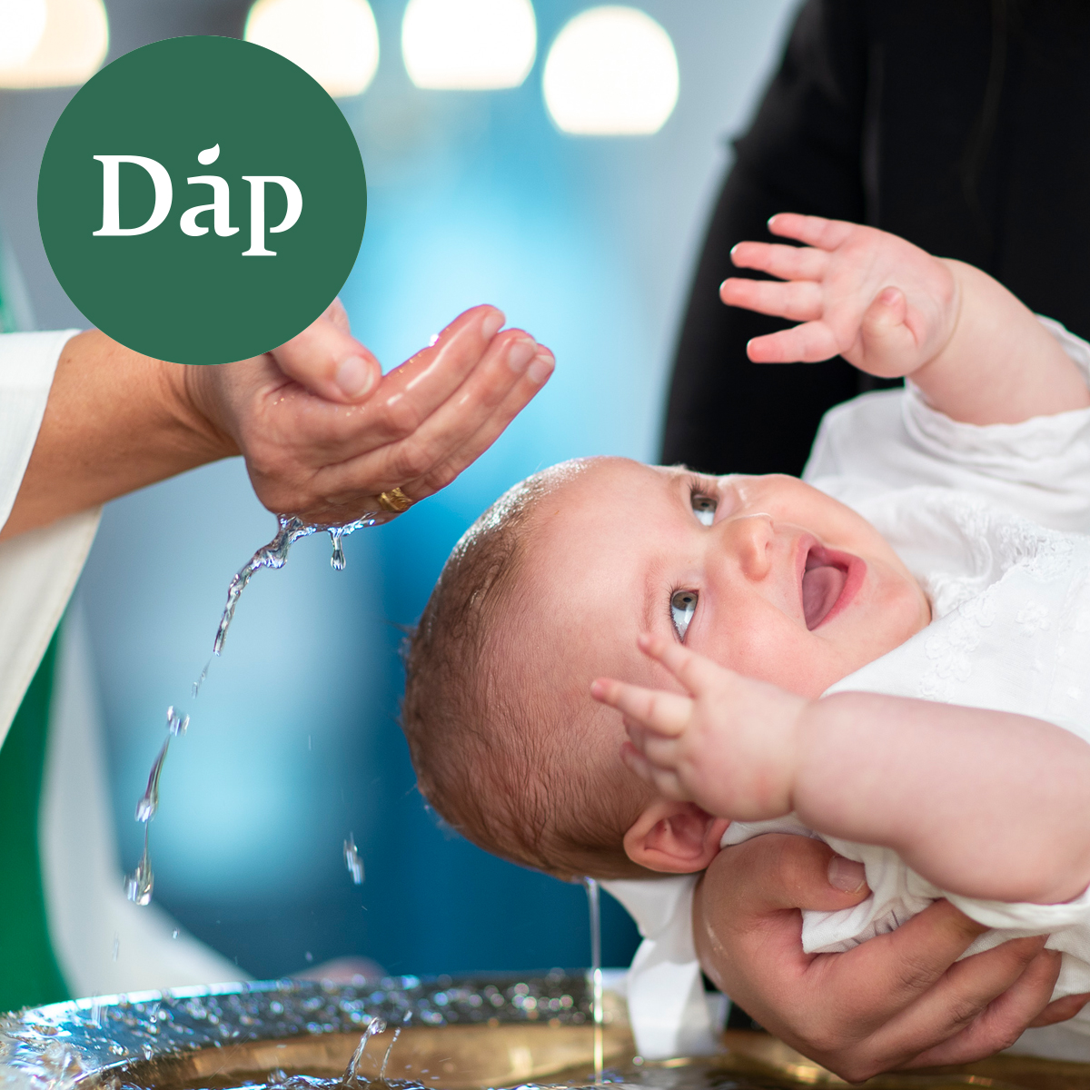
Publiseringplan
Kommunikasjonsløftet

Slide 2
Finn dine kurante «poste tidspunkt» (dette er individuelt for hver menighet, derfor følger en vedlagt guide slik at du enkelt kan finne dine tidspunkter)
For å nå ut til flest mulig av dine følgere på sosiale medier, bør du prøve å legge posten til å gå ut på de tidspunktene som «treffer» best.
På Facebook og Instagram har du mulighet til å se hvilke dager flest av dine følgere er aktive på kanalen og hvilke klokkeslett du har høyest sannsynlighet for å kunne nå ut til dine følgere. Se bildet under for hvordan dette ser ut på Facebook og Instagram.

Slide 3
Facebook trinn 1.

Slide 4
Facebook trinn 2.

Slide 5
Instagram Bildet viser hvor du kan finne profilens innsikt, dette gjelder kun business profiler (du har ikke tilgang til innsikt dersom profilen din er vanlig). Deretter viser vi hvor du finner publikum, engasjement og innhold (mest populære/eksponerte innhold) på profilen. Publikum-fanen viser hvor følgerne dine befinner seg, hvilken aldersgruppe de tilhører og kjønn. Denne innsikten er fin å ha før du publiserer på Instagram

Slide 6
Publisering planen Denne ligger også vedlagt som Excel fil Ferdig annonser med tekst ligger også vedlagt i mailen

